Slide 2
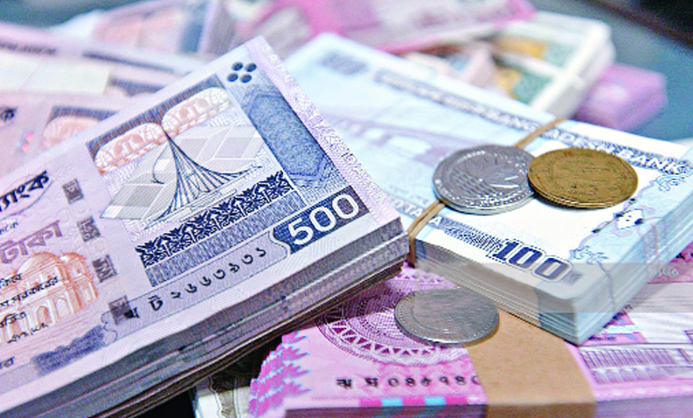
পরিচিতি
বিষয়ঃ গণিত
শ্রেণিঃ অষ্টম
পাঠ শিরোনামঃ মুনাফা
অধ্যায়ঃ দ্বিতীয়
বিষয়ঃ উচ্চতর গণিত
শ্রেণিঃ নবম
পাঠ শিরোনামঃ দ্বিঘাত সমীকরণ
অধ্যায়ঃ পঞ্চম
উপস্থাপনায়
মুঃ পাবলু পারভেজ
সহকারী শিক্ষক
ডনোভান সরকারি বালিকা উচ্চ বিদ্যালয়, মাদারীপুর।

Slide 3
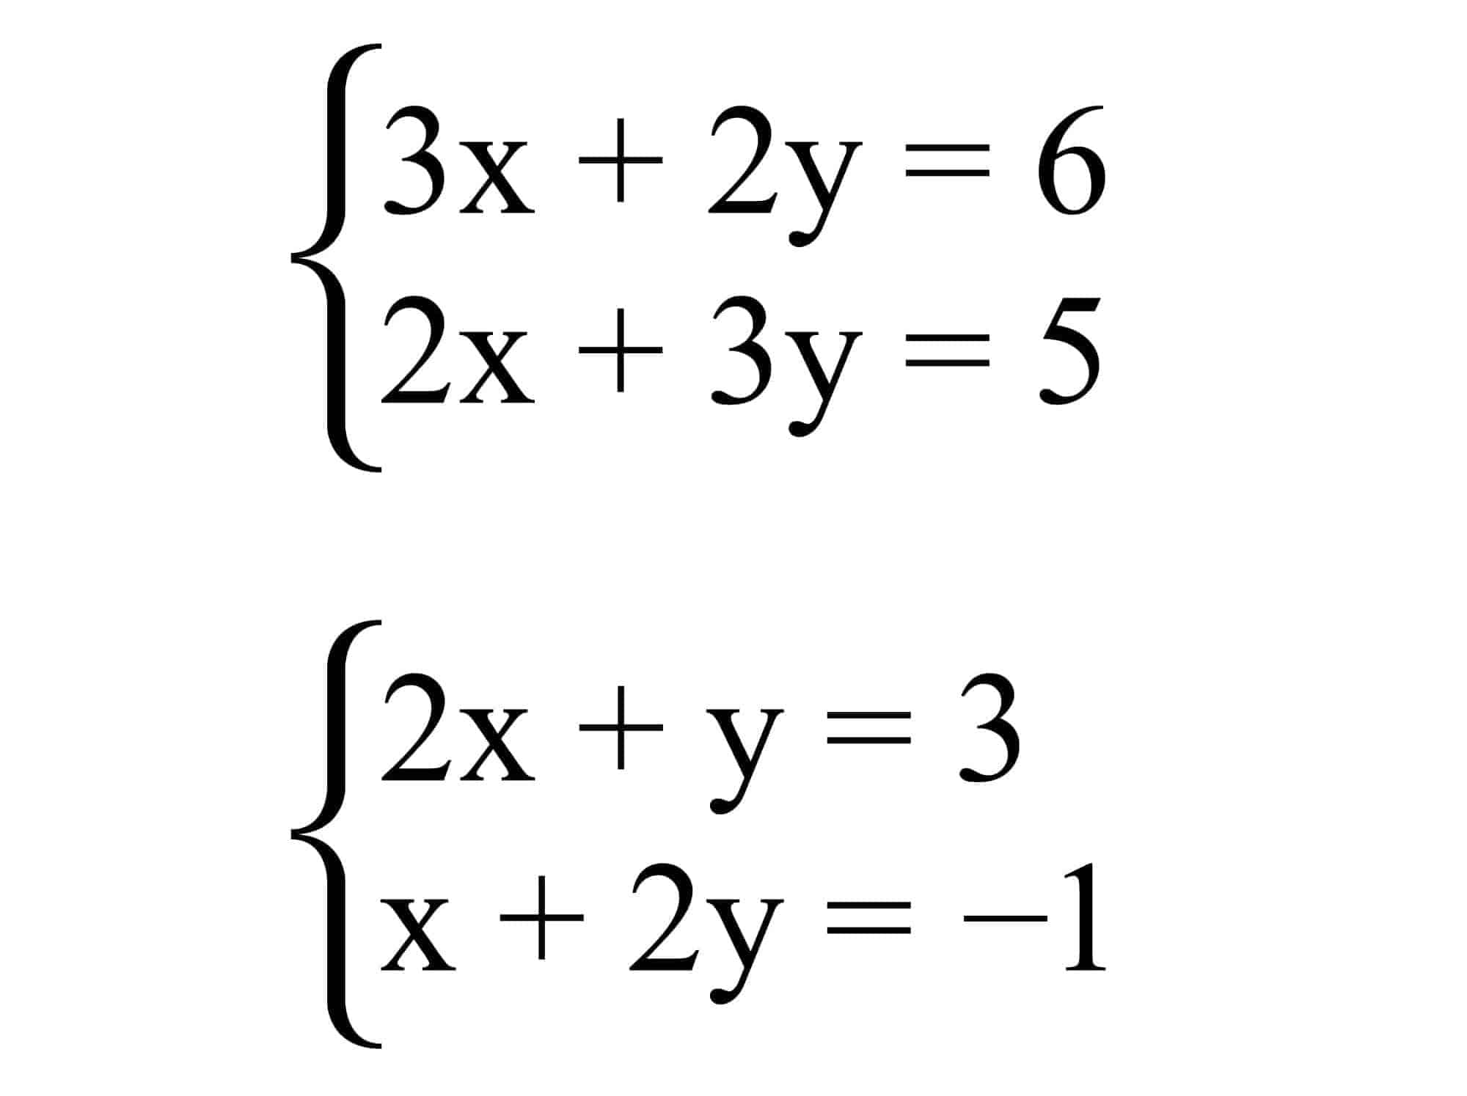
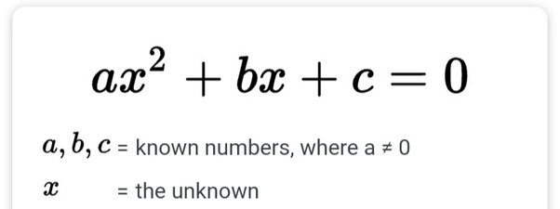
নিচের চিত্রগুলো লক্ষ করঃ
উপরের ছবিগুলোর মাধ্যমে কী দেখতে পাচ্ছি?

Slide 4
আজকের পাঠঃ
দ্বিঘাত সমীকরণের সমাধান

Slide 5
শিখনফল
উক্ত পাঠ শেষে শিক্ষার্থীরা - - -
এক চলক বিশিষ্ট সমীকরণ কী তা বলতে পারবে।
দ্বিঘাত সমীকরণের সমাধান করতে পারবে;
নিশ্চায়কের সূত্র বলতে পারবে এবং নিশ্চায়কের ধরণ ও প্রকৃতি ব্যাখ্যা করতে পারবে।

Slide 7
দ্বিঘাত সমীকরণ হল দুই মাত্রার বহুপদী সমীকরণ যার সাধারণ রূপ:
$$ax^{2}+bx+c=0$$
ইহা এক চলক বিশিষ্ট দ্বিঘাত সমীকরণ।
এখানে
$x$ হলো একটি চলক
$a$ হলো $x^{2}$ এর সহগ
$b$ হলো $x$ এর সহগ
$c$ হলো ধ্রুবক
দ্বিঘাত সমীকরণের মূল $2$টি

Slide 8
একক কাজ
$2x^{2}+3x−5=0$ সমীকরণ হতে $a$, $b, c$ এর মান বের কর।

Slide 9
$ax^{2}+bx+c=0 এর সমাধান$
$$ax^{2}+bx+c=0$$
বা, ${a^{2}x}^{2}+abx+ac=0$
বা, $(a{x)}^{2}+2.ax.\frac{b}{2}$ $+(\frac{b}{2})^{2}−(\frac{b}{2})^{2}+ac=0$
বা, $(a{x+\frac{b}{2})}^{2}=\frac{b^{2}}{4}−ac$
বা, $(a{x+\frac{b}{2})}^{2}=\frac{b^{2}−4ac}{4}$
বা, $ax+\frac{b}{2}=±\sqrt{\frac{b^{2}−4ac}{4}}$
বা, $ax=−\frac{b}{2}±\sqrt{\frac{b^{2}−4ac}{4}}$
বা, $ax= \frac{−b±\sqrt{b^{2}−4ac}}{2}$
$$∴x= \frac{−b±\sqrt{b^{2}−4ac}}{2a}$$
নিশ্চায়ক $a=b^{2}−4ac$

Slide 10
জোড়ায় কাজ
$py^{2}+qy+r=0$ এর সমাধান কর।

Slide 11
নিশ্চায়ক $a=b^{2}−4ac$
$b^{2}−4ac$ > ০ এবং পূর্ণবর্গ হলে, মূলদ্বয় মূলদ, বাস্তব, অসমান হবে।
$b^{2}−4ac$ > ০ এবং পূর্ণবর্গ না হলে, মূলদ্বয় অমূলদ, বাস্তব, অসমান হবে।
$b^{2}−4ac$ = ০ হলে, মূলদ্বয় বাস্তব ও সমান হবে।
$b^{2}−4ac$ < ০ হলে, মূলদ্বয় অবাস্তব হবে।

Slide 12
নিশ্চায়কের ধরণ ও প্রকৃতি ব্যাখ্যা
$5x^{2}+2x−5=0$
$5x^{2}+2x−5=0$ কে $ax^{2}+bx+c=0 এর সাথে তুলনা করে পাই$
a = 5, b = 2, c = $−$ 5
নিশ্চায়ক = $b^{2}−4ac$
= $2^{2}−4.5.$($−$5)
= 4 + 100
= 104
$∴$ $b^{2}−4ac$ > 0 এবং পূর্ণবর্গ নয় ।
সুতরাং মূলদ্বয় বাস্তব, অমূলদ, অসমান।

Slide 13
দলীয় কাজ
$x^{2}−6x+9=0$ সমীকরণের সমাধান কর এবং এর নিশ্চায়কের ধরণ ও প্রকৃতি নির্ণয় কর ।

Slide 14
মূল্যায়ন
$1. x^{2}−5x+9=0$ সমীকরণ হতে $a$, $b, c$ এর মান বের কর।
${2. x}^{2}−5x+6=0$ সমীকরণের নিশ্চায়কের ধরণ ও প্রকৃতি নির্ণয় কর ।

Slide 15
বাড়ির কাজ

Slide 16
সবাইকে ধন্যবাদ

